Slide 1

Fúze a akvizice
Seminář 2 (Due diligence – 1. část)
19.10.2022

Slide 2
Osnova
  Shrnutí úvodní lekce
  Revize samostatných prací
  Audity (DD) při akvizicích společností
    audit prodávajícího, kupujícího
    právní a daňový audit
    další audity (environmentální etc.)
  Vysvětlení jednotlivých položek checklistu
  Význam DD pro jednání o SPA
  Cvičení pro studenty v jednotlivých kategoriích DD

Slide 3
  Shrnutí úvodní lekce
Co je M&A
Share deal / asset deal
Motivace stran pro uskutečnění M&A
Subjekty vystupující v M&A transakcích
M&A proces
  Předtransakční fáze (příprava na prodej, NDA, LOI)
  Transakční fáze (DD, SPA, Escrow, signing a closing)

Slide 4

Shrnutí úvodní lekce

Slide 5
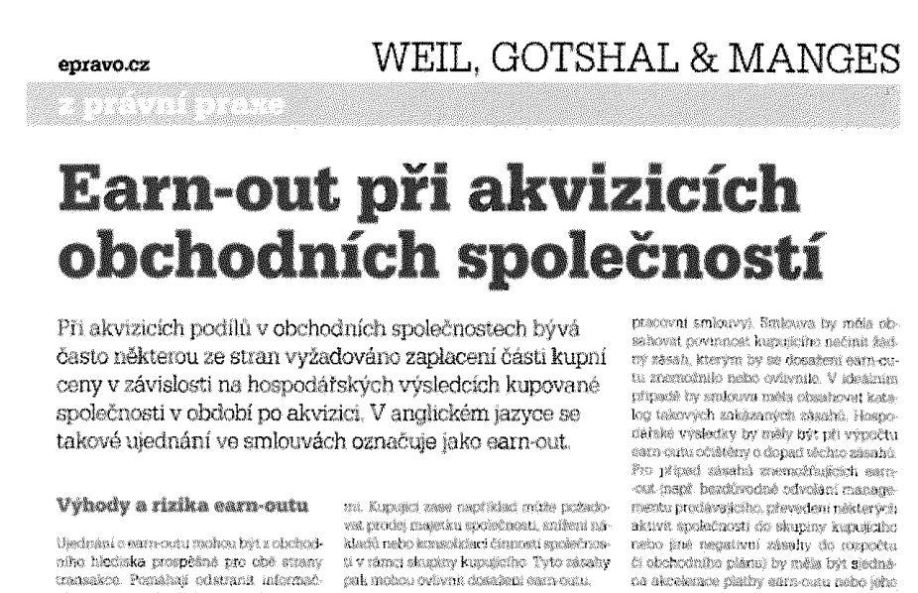
Shrnutí úvodní lekce

Slide 6
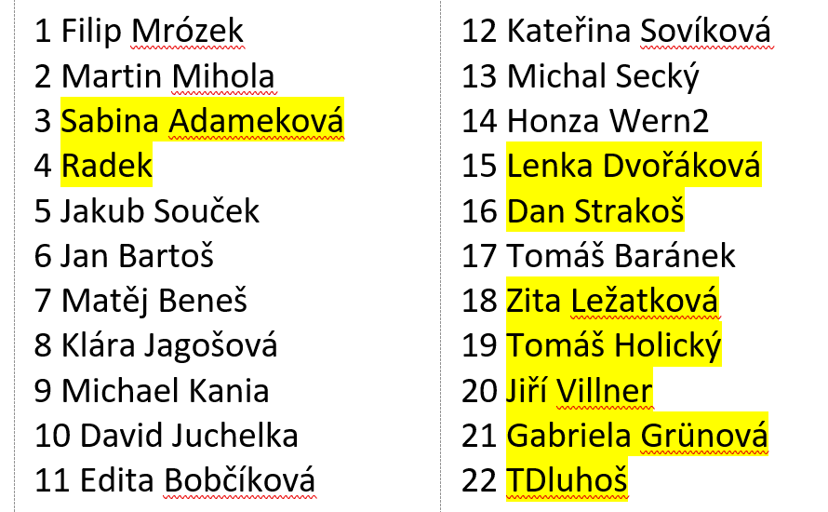
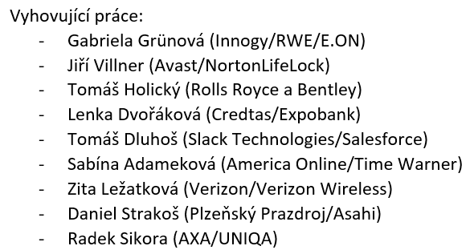
Revize samostatných prací

Slide 7
Due Diligence
Obecně
Proč se dělá DD?
      informace o společnosti (riziko úniku informací)
      odpovědnost prodávajícího za skutečnosti zjistitelné při DD (purchaser beware)
Jaké se dělají druhy auditů?
Kdo, kdy a jak audity provádí?
Jak vypadá dataroom?
Jak se výsledky DD promítnou do jednání o SPA?
      retention, specific indemnity
Jak ovlivní výsledky DD další postup v transakci?
      jednání o ceně, změna nastavení transakce, ukončení jednání
Jak lze pracovat s negativními výsledky DD?
    náprava (pre-closing, post-closing), pojištění

Slide 8
DD checklist
Celkový přehled
Korporátní oblast
Majetek
Závazkové vztahy
Finanční oblast
Pracovněprávní oblast
Sporná agenda
Správní oblast a správní řízení

Slide 9
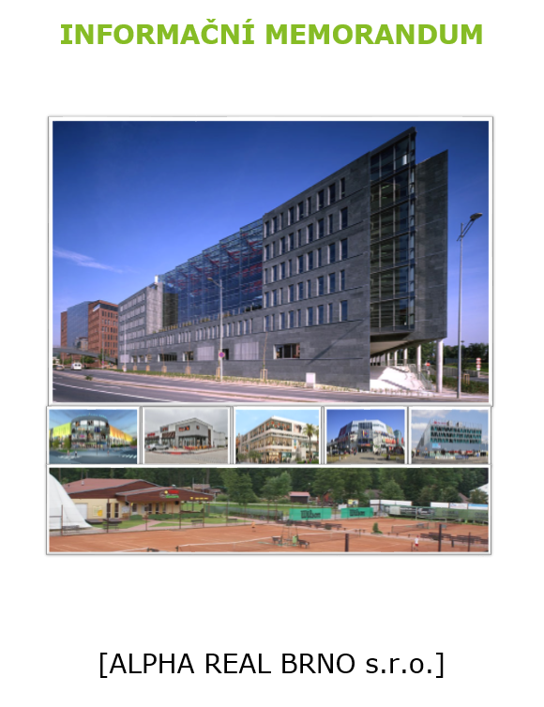
Due diligence
Case study - ALPHA REAL BRNO s.r.o.

Slide 10
Due diligence
Case study – NIPPON INVEST Ltd.
O společnost APLHA REAL BRNO s.r.o. („ALPHA“ nebo „Společnost“) má zájem investor:
  japonská společnost NIPPON INVEST Ltd. („NIPPON“)
  společnost NIPPON má zájem zejména o budovu BOC, ostatní je k jednání (odštěpení tenisových kurtů, příp. property managementu)
  k prodeji je 75% ve společnosti ALPHA
Cena za společnost ALPHA:
  společnost BOHEMIA požaduje za svůj podíl: 300 mil. Kč
  Letter of Intent
  Non Disclosure Agreement (NDA)

Slide 11
DD checklist
 | KORPORÁTNÍ OBLAST
 | Aktuální výpis z obchodního rejstříku
 | Společenská smlouva (zakladatelská listina) o založení Společnosti a její pozdější změny
 | Aktuální úplné znění společenské smlouvy
 | Stanovy Společnosti
 | Aktuální seznam společníků/akcionářů popř. výpis z evidence cenných papírů
 | Zápisy z řádných a mimořádných valných hromad od vzniku Společnosti
 | Zápisy z jednání orgánů Společnosti (jednatelů, představenstva, dozorčí rady, atd.)
 | Jednací a hlasovací řády orgánů Společnosti
 | Smlouvy s orgány/členy orgánů Společnosti (např. smlouvy o výkonu funkce)
 | Informace a dokumenty k vedeným neskončeným rejstříkovým řízením
 | Podání do sbírky listin obchodního rejstříku
 | Platné plné moci k zastupování Společnosti včetně případné prokury
 | Informace o propojených osobách, včetně schéma koncernu, a zprávy o vztazích mezi nimi
 | Smlouvy mezi Společností a i) jejími společníky, ii) propojenými/koncernovými osobami, zejména ovládací smlouva, smlouva o převodu zisku, smlouvy o převodech majetku, smlouvy o půjčce/úvěru, zajištění závazků, apod.
 | Smlouvy mezi společníky Společnosti navzájem ohledně jejich obchodních podílů/účasti ve Společnosti či výkonu souvisejících práv (např. dohody o výkonu hlasovacích práv)
 | Veškeré dokumenty o dispozicích s obchodními podíly ve Společnosti – rozdělení, převody, zastavení obchodních podílů Společnosti či zřízení jakýchkoliv práv k nim (souhlasy s rozdělením a převody obchodních podílů, pokud se vyžadují; smlouvy o převodech obchodních podílů; potvrzení o doručení smluv Společnosti); dědění obchodních podílů (veškerá dokumentace k dědění obchodního podílu, pravomocná rozhodnutí příslušného soudu o nabytí dědictví k obchodnímu podílu, apod.).
 | Informace o případných organizačních složkách/odštěpných závodech Společnosti
Korporátní oblast

Slide 12
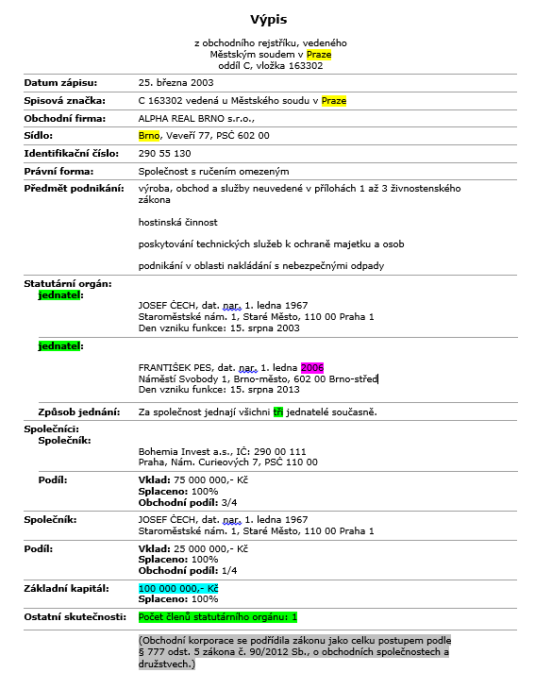
Due Diligence
Korporátní oblast
Výpis z OR

Slide 13
Due Diligence
Korporátní oblast
Smlouva o převodu podílu

Slide 14
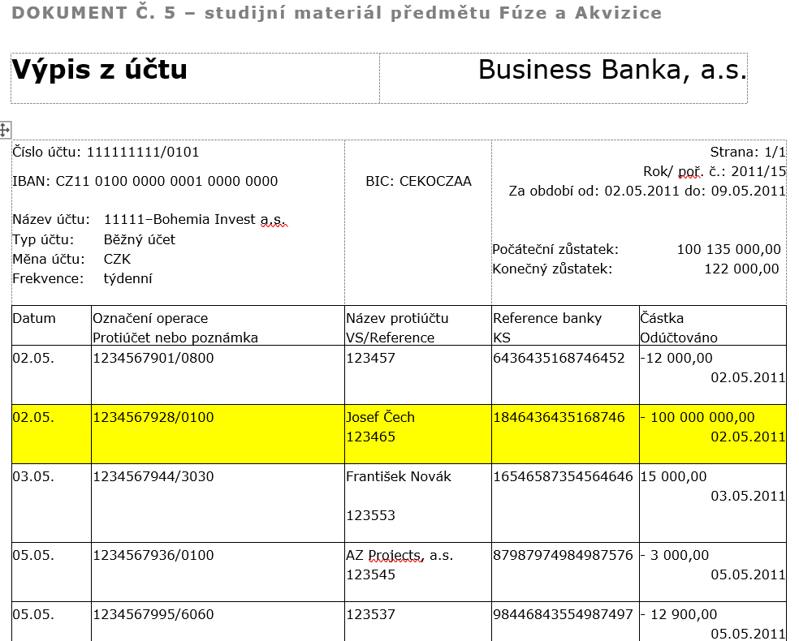
Due Diligence
Korporátní oblast

Slide 15
Due Diligence
Korporátní oblast
Dodatek č. 1

Slide 16
DD checklist
Majetek
 | MAJETEK
 | Dokumenty prokazující nabývací tituly (např. kupní, darovací a jiné nabývací smlouvy) Společnosti k jejímu majetku
 | Výpisy z veřejných majetkových registrů (katastr nemovitostí, evidence cenných papírů, další)
 | Nájemní, leasingové a obdobné smlouvy k majetku užívanému Společností, včetně dokumentů prokazujících vlastnické právo pronajímatele / vlastníka odlišného od Společnosti
 | Stavební/územní rozhodnutí, kolaudační rozhodnutí k provozovnám a jiným objektům užívaným Společností
 | Informace a dokumenty k zástavním právům, věcným břemenům nebo jiným právům třetích osob váznoucím na majetku Společnosti, anebo takovým právům k majetku třetích osob smluveným ve prospěch Společnosti
 | Osvědčení, výpis z rejstříku, a jiné dokumenty osvědčující práva Společnosti k předmětům duševního a průmyslového vlastnictví (ochranné známky, patenty, průmyslové vzory, apod.)
 | Licenční a obdobné smlouvy k předmětům duševního a průmyslového vlastnictví (vč. software) potřebného pro podnikání Společnosti, nebo jejichž je Společnost stranou
 | Certifikáty a další dokumentace k internetovým doménám užívaným Společností
 | Dokumenty k vedeným řízením v oblasti duševního a průmyslového vlastnictví (zejm. přihlášky ochranných známek, spory, apod.)

Slide 17
Due Diligence
Majetek
Nájemní smlouva
Výpis z KN
Licenční smlouva

